Slide 1
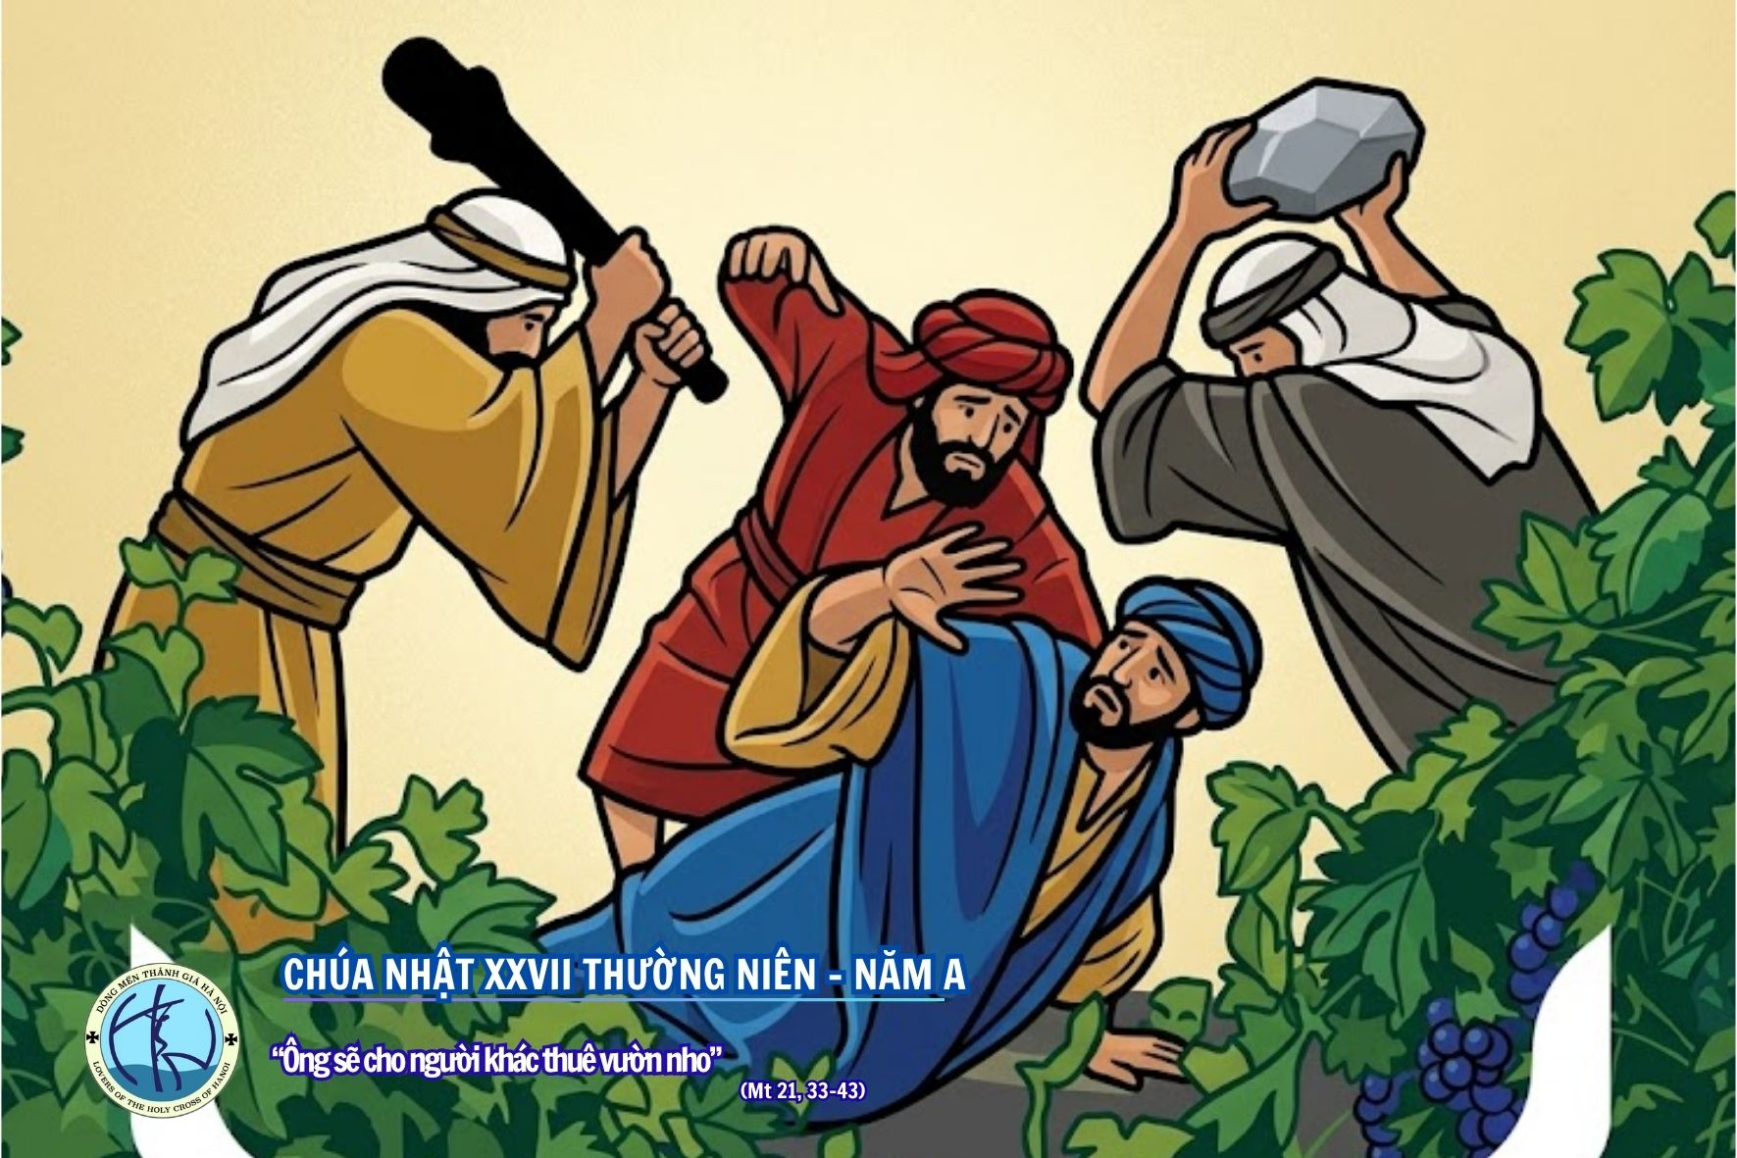

Slide 2
CHUNG TIẾNG LÒNG

Slide 3

ĐK. Chung tiếng lòng về đây con hát ca mừng Thiên Chúa là Cha, Đấng an hòa, Ngài kết hiệp mọi dân trong một nhà, tình yêu mến chan hoà rất đậm đà.

Slide 4
1. Xin Cha luôn rộng thương kết hiệp mọi người để các Ki-tô hữu tin cậy vào Ngài. Xin cho dân mọi nơi thi hành ý Chúa mong luôn luôn thành tâm kết hợp với Chúa.

Slide 5
ĐK. Chung tiếng lòng về đây con hát ca mừng Thiên Chúa là Cha, Đấng an hòa, Ngài kết hiệp mọi dân trong một nhà, tình yêu mến chan hoà rất đậm đà.

Slide 6
2. Như cây kia nhỏ nhoi lớn dần từng ngày, Nước của Chúa lan toả trong cuộc đời này. Muôn dân khắp mọi nơi quay về núp bóng, Cha khoan dung từ nhân ban nguồn sức sống.

Slide 7
ĐK. Chung tiếng lòng về đây con hát ca mừng Thiên Chúa là Cha, Đấng an hòa, Ngài kết hiệp mọi dân trong một nhà, tình yêu mến chan hoà rất đậm đà.

Slide 9
ĐÁP CA
HUY HOÀNG

Slide 10
Vườn nho của Chúa chính là nhà Israel.

Slide 12
ALLELUIA
HUY HOÀNG

Slide 13
Chúa phán: “Thầy là Đường, là Sự Thật và là Sự Sống. Không ai đến được với Cha mà không qua Thầy”.

Slide 15
Con xin dâng

Slide 16
1. Con xin dâng lên Chúa nhân lành, bao gian lao khó nhọc đời con. Đây tâm tư mong ước suốt đời, luôn trung kiên yêu Ngài mãi thôi.

Slide 17
ĐK: Này rượu bánh từ ruộng đất do lòng khoan nhân Chúa thương tặng ban. Cùng hiệp với này của lễ trên đồi Can-vê Chúa chịu hiến tế. Lòng từ ái, Ngài đổ xuống muôn vàn ơn thiêng chứa chan đời con. Hoà lời hát tạ ơn Chúa, nguyện dâng lên xác thân linh hồn.

Slide 18
2. Con xin dâng lên trước thiên toà, đây muôn hoa ngát hương đồng xa. Bao gian lao mưa nắng dãi dầu, xin dâng lên ân tình thẳm sâu.

Slide 19
ĐK: Này rượu bánh từ ruộng đất do lòng khoan nhân Chúa thương tặng ban. Cùng hiệp với này của lễ trên đồi Can-vê Chúa chịu hiến tế. Lòng từ ái, Ngài đổ xuống muôn vàn ơn thiêng chứa chan đời con. Hoà lời hát tạ ơn Chúa, nguyện dâng lên xác thân linh hồn.

Slide 20
3. Con xin dâng lên những tâm tình, luôn trung kiên vững tâm cậy tin. Bao hy sinh như lễ ban chiều, xin thương ban muôn vàn phúc vinh.

Slide 21
ĐK: Này rượu bánh từ ruộng đất do lòng khoan nhân Chúa thương tặng ban. Cùng hiệp với này của lễ trên đồi Can-vê Chúa chịu hiến tế. Lòng từ ái, Ngài đổ xuống muôn vàn ơn thiêng chứa chan đời con. Hoà lời hát tạ ơn Chúa, nguyện dâng lên xác thân linh hồn.

Slide 22
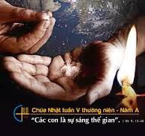
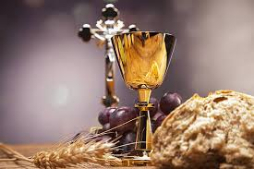

Slide 23
TÌNH THƯƠNG NHIỆM MẦU

Slide 24
1. Xin cho con lòng mến yêu, để dù đời đắng cay trăm chiều. Cho con yêu một Chúa thôi, để đời sẽ hết nỗi đìu hiu. Cho con mê say tình Ngài, để tình đời chẳng còn vương vấn. Dâng mạng sống con cho Ngài, luôn sẵn sàng minh chứng cho tình yêu.

Slide 25
ÐK: Yêu thương là thế đấy, tình yêu ôi thắm thiết nhiệm mầu. Yêu con, chính vì yêu con, Chúa đã chết trên đồi vắng. Con xin hy sinh cuộc tình nguyện theo tiếng Chúa mời gọi. Dẫu có lúc sầu héo hon, xin trung kiên theo Chúa suốt cuộc đời.

Slide 26
2. Ôi bao la tình Chúa thương, vì người mà Chúa bỏ ngai vàng. Ðem thân dãi dầu tháng năm, xoa dịu nhân thế bớt khổ đau. Nhưng sao vô tâm bạc tình, dành cho Ngài thập hình đẫm máu? Thế mà Chúa vẫn nhân từ, thương vô bờ hơn núi hơn đại dương.

Slide 27
ÐK: Yêu thương là thế đấy, tình yêu ôi thắm thiết nhiệm mầu. Yêu con, chính vì yêu con, Chúa đã chết trên đồi vắng. Con xin hy sinh cuộc tình nguyện theo tiếng Chúa mời gọi. Dẫu có lúc sầu héo hon, xin trung kiên theo Chúa suốt cuộc đời.

Slide 28
3. Con xin dâng đời sống con để bù lại biết bao lỗi lầm. Gương bao anh hùng hiếu trung kêu mời con đáp xứng tình yêu. Xưa bao anh linh liều mình chịu nỗi cực hình vì yêu Chúa. Con còn vấn vương chi nhiều, vẫn hững hờ chưa đáp xứng tình yêu.

Slide 29
ÐK: Yêu thương là thế đấy, tình yêu ôi thắm thiết nhiệm mầu. Yêu con, chính vì yêu con, Chúa đã chết trên đồi vắng. Con xin hy sinh cuộc tình nguyện theo tiếng Chúa mời gọi. Dẫu có lúc sầu héo hon, xin trung kiên theo Chúa suốt cuộc đời.

Slide 30
4. Xin ban ơn dìu dắt con vì đời đã lắm phen hao mòn. Ði trong đêm mù tối tăm mong đợi chút ánh sáng hừng đông. Xin cho con quay trở về làm lại đời một lần tan vỡ. Trong tình mến yêu vô bờ con đắp bù quá khứ đã thờ ơ.

Slide 31
ÐK: Yêu thương là thế đấy, tình yêu ôi thắm thiết nhiệm mầu. Yêu con, chính vì yêu con, Chúa đã chết trên đồi vắng. Con xin hy sinh cuộc tình nguyện theo tiếng Chúa mời gọi. Dẫu có lúc sầu héo hon, xin trung kiên theo Chúa suốt cuộc đời.

Slide 33
MUỐI VÀ ÁNH SÁNG

Slide 34
ĐK: Anh em là muối, muối ướp cho đời. Muối mà bị lạt đi không mặn lại được nữa. Lúc đã lạt đi sẽ trở nên vô dụng, bị ném ra bên ngoài biết bao người dày xéo.

Slide 35
Anh em là ánh sáng chiếu dương trần. Hãy đặt ở bệ cao soi trần gian tăm tối. Ánh sáng tỏa chiếu qua những công việc lành, vinh sáng Cha trên trời hạnh phúc cho muôn người.

Slide 36
1. Hãy nên hạt muối ướp nhân gian. Hãy mang lời Chúa ra thực hành. Muối men làm đất tốt xinh tươi. Trái thơm hạnh phúc đến muôn người.

Slide 37
ĐK: Anh em là muối, muối ướp cho đời. Muối mà bị lạt đi không mặn lại được nữa. Lúc đã lạt đi sẽ trở nên vô dụng, bị ném ra bên ngoài biết bao người dày xéo.

Slide 38
Anh em là ánh sáng chiếu dương trần. Hãy đặt ở bệ cao soi trần gian tăm tối. Ánh sáng tỏa chiếu qua những công việc lành, vinh sáng Cha trên trời hạnh phúc cho muôn người.

Slide 39
2. Hãy đem lời Chúa đến muôn nơi. Ánh quang tỏa chiếu cho muôn người. Hãy yêu người với trái tim son. Trái tim từ ái hiến cho đời.

Slide 40
ĐK: Anh em là muối, muối ướp cho đời. Muối mà bị lạt đi không mặn lại được nữa. Lúc đã lạt đi sẽ trở nên vô dụng, bị ném ra bên ngoài biết bao người dày xéo.

Slide 41
Anh em là ánh sáng chiếu dương trần. Hãy đặt ở bệ cao soi trần gian tăm tối. Ánh sáng tỏa chiếu qua những công việc lành, vinh sáng Cha trên trời hạnh phúc cho muôn người.

Slide 42
3. Ước cho lời Chúa thấm trong tim. Bước chân hạnh phúc gieo Tin Mừng. Đỡ nâng người túng thiếu, cô đơn. Ủi an người vướng nỗi u sầu.

Slide 43
ĐK: Anh em là muối, muối ướp cho đời. Muối mà bị lạt đi không mặn lại được nữa. Lúc đã lạt đi sẽ trở nên vô dụng, bị ném ra bên ngoài biết bao người dày xéo.

Slide 44
Anh em là ánh sáng chiếu dương trần. Hãy đặt ở bệ cao soi trần gian tăm tối. Ánh sáng tỏa chiếu qua những công việc lành, vinh sáng Cha trên trời hạnh phúc cho muôn người.

Slide 45
4. Chúa ơi! Trần thế lắm gian nan. Giúp con từng phút giây trung thành. Phúc Âm rạng chiếu khắp nơi nơi. Thỏa bao mộng ước mãi mong chờ.

Slide 46
ĐK: Anh em là muối, muối ướp cho đời. Muối mà bị lạt đi không mặn lại được nữa. Lúc đã lạt đi sẽ trở nên vô dụng, bị ném ra bên ngoài biết bao người dày xéo.

Slide 47
Anh em là ánh sáng chiếu dương trần. Hãy đặt ở bệ cao soi trần gian tăm tối. Ánh sáng tỏa chiếu qua những công việc lành, vinh sáng Cha trên trời hạnh phúc cho muôn người.

Slide 48
5. Nắng mai rực rỡ chiếu lung linh. Bước chân người rắc gieo Tin Mừng. Đếm bao chiều nắng tắt bên sông. Với muôn hạnh phúc Chúa ban tặng.

Slide 49
ĐK: Anh em là muối, muối ướp cho đời. Muối mà bị lạt đi không mặn lại được nữa. Lúc đã lạt đi sẽ trở nên vô dụng, bị ném ra bên ngoài biết bao người dày xéo.

Slide 50
Anh em là ánh sáng chiếu dương trần. Hãy đặt ở bệ cao soi trần gian tăm tối. Ánh sáng tỏa chiếu qua những công việc lành, vinh sáng Cha trên trời hạnh phúc cho muôn người.

Slide 52
MARIA MẸ HẰNG CỨU GIÚP

Slide 53
1. Ma - ri - a Mẹ Hằng Cứu Giúp đầy khoan nhân và tình thương xót hết những ai biết vững tâm xin Mẹ thương Đoàn con nay thành tâm yêu mến đồng thanh xin Mẹ thương xem đến, dắt chúng con tới quê hương nơi Thiên đường.

Slide 54
ĐK. Mẹ Cứu Giúp uy quyền Mẹ rất cao sang, là Mẹ Thiên Chúa không vương chi tội lỗi. Mẹ Cứu Giúp xin Mẹ hãy đoái thương ban ngàn ơn cứu giúp chúng con trên cõi đời.

Slide 55
2. Ma - ri - a Mẹ Hằng Cứu Giúp đầy khoan nhân và tình thương xót, chúng con đây rất hiểm nguy nơi trần gian. Kìa bao gia đình đang tan nát, cầu xin nơi Mẹ Hằng Cứu Giúp, cúi xin Mẹ hãy ban cho muôn phúc nhàn.

Slide 56
ĐK. Mẹ Cứu Giúp uy quyền Mẹ rất cao sang, là Mẹ Thiên Chúa không vương chi tội lỗi. Mẹ Cứu Giúp xin Mẹ hãy đoái thương ban ngàn ơn cứu giúp chúng con trên cõi đời.

